Slide 1
序列建模（二）
汇报人：明星霞
时 间：2018-6-6

Slide 2
01
长期依赖问题
02
目录
回声状态网络(ESN)
CONTENTS
03
LSTM和其他门控RNN
04
知识拓展

Slide 3
01
PART
长期依赖问题
Long-term Dependence

Slide 4
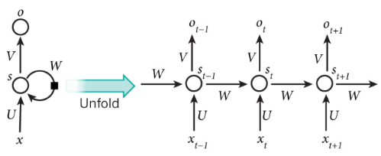
2.1 梯度消失
Gradient Disappears

Slide 5
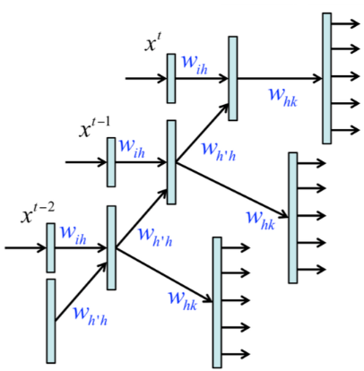
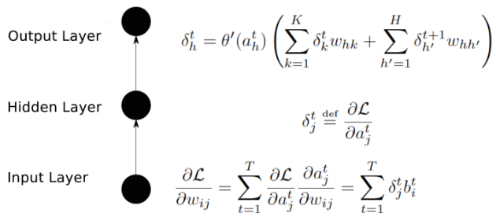
2.1 梯度消失-残差
Gradient Disappears

Slide 6
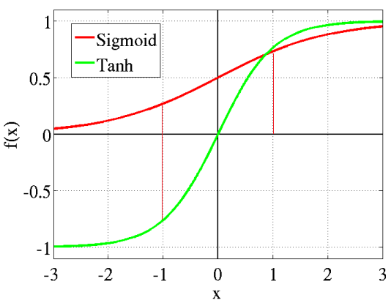
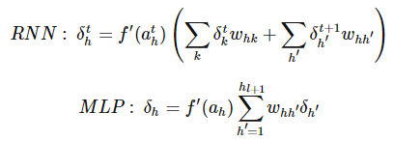
2.1 梯度消失
Gradient Disappears
标准方法:均值0标准差为1的高斯分布,因
此所有的权重通常会满足： ，则有：

Slide 7
02
PART
回声状态网络（ESN）
Echo State Network

Slide 8
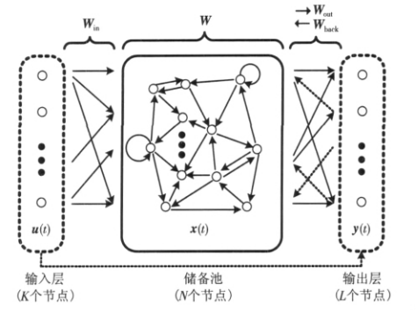
2.1 回声状态网络
Echo State Network
储备池：由N个节点和稀疏的节点连接权值构成。
特点:
储备池内部的连接权值矩阵W是固定不变的。
其输出权值是唯一需要调整的部分
简单的线性回归就可完成网络的训练

Slide 9
2.1 回声状态网络
Echo State Network

Slide 10
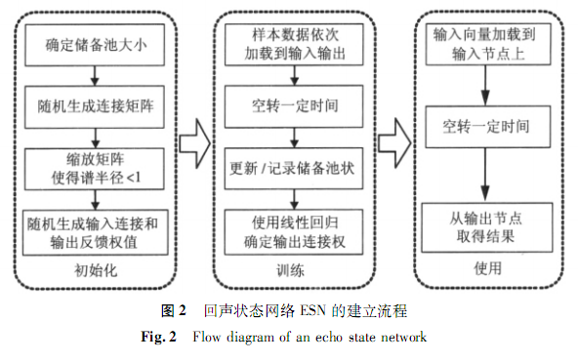
2.1 回声状态网络
Echo State Network

Slide 11
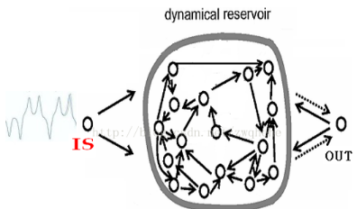
2.1 回声状态网络
Echo State Network
IS：储备池输入单元尺度
SR: 储备池内部连接权谱半径
N：储备池规模
SD: 储备池稀疏程度

Slide 12
03
PART
LSTM和其他门控RNN
Long Short Term Memory

Slide 13
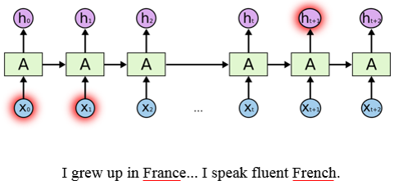
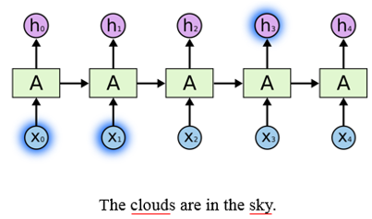
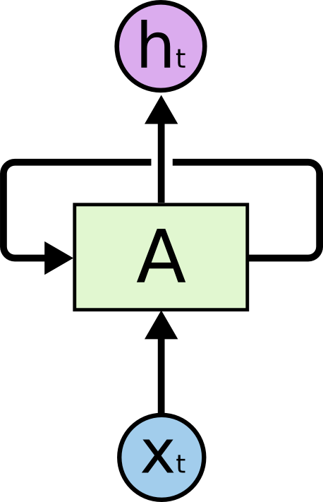
3.1 LSTM
Long Short Term Memory

Slide 14
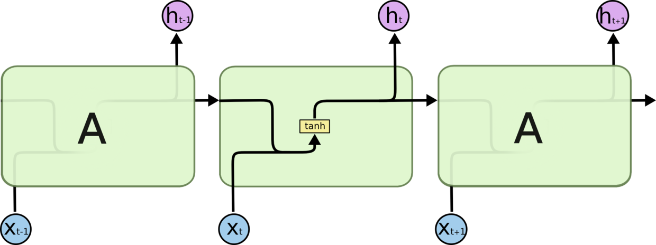
3.1 LSTM
Long Short Term Memory
标准RNN中的重要模块包含单一的层

Slide 15

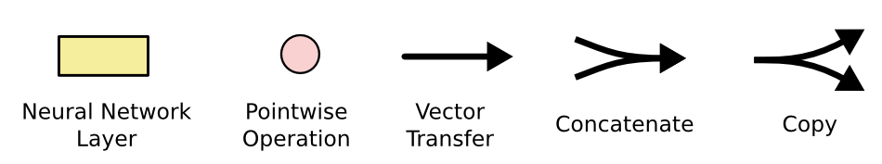
3.1 LSTM
Long Short Term Memory
LSTM中的重复模块包含四个交互的层

Slide 16
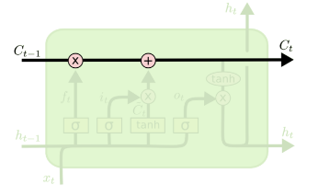
3.1 LSTM-细胞状态
Long Short Term Memory
细胞状态类似于传送带，直接在整个链上运行，只有一些少量的线性交互。

Slide 17
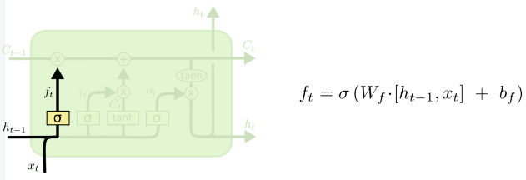
3.1 LSTM-遗忘门层
Long Short Term Memory
遗忘门层（决定丢弃信息）：当我们看到新的主语，我们希望忘记旧的主语。
作用对象是细胞状态。例如，他今天有事，所以我。。。

Slide 18
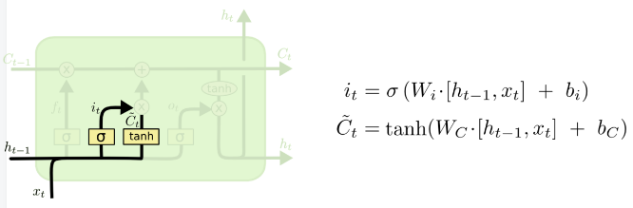
3.1 LSTM-输入门层
Long Short Term Memory
输入门层（确定更新信息）：第一，sigmoid 层称 “输入门层” 决定什么值我们将要更新。然后，一个 tanh 层创建一个新的候选值向量。
作用对象是细胞状态。例如：他今天有事，所以我。。。。

Slide 19
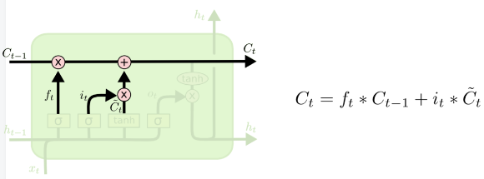
3.1 LSTM-状态更新
Long Short Term Memory
状态更新：这就是我们实际根据前面确定的目标，丢弃旧代词的性别信息并添加新的信息的地方。

Slide 20
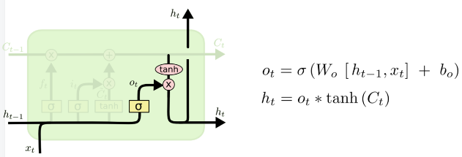
3.1 LSTM-结果输出
Long Short Term Memory
结果输出：作用对象是隐层 。例如：上面的例子，当处理到‘我’这个词的时候，可以预测下一个词，是动词的可能性较大，而且是第一人称。 会把前面的信息保存到隐层中去。

Slide 21
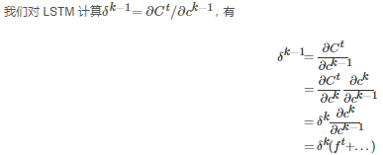
3.1 LSTM-梯度变化
Long Short Term Memory
梯度变化：当 时，就算其余项很小，梯度仍然可以很好地传导到上一个时刻。

Slide 22
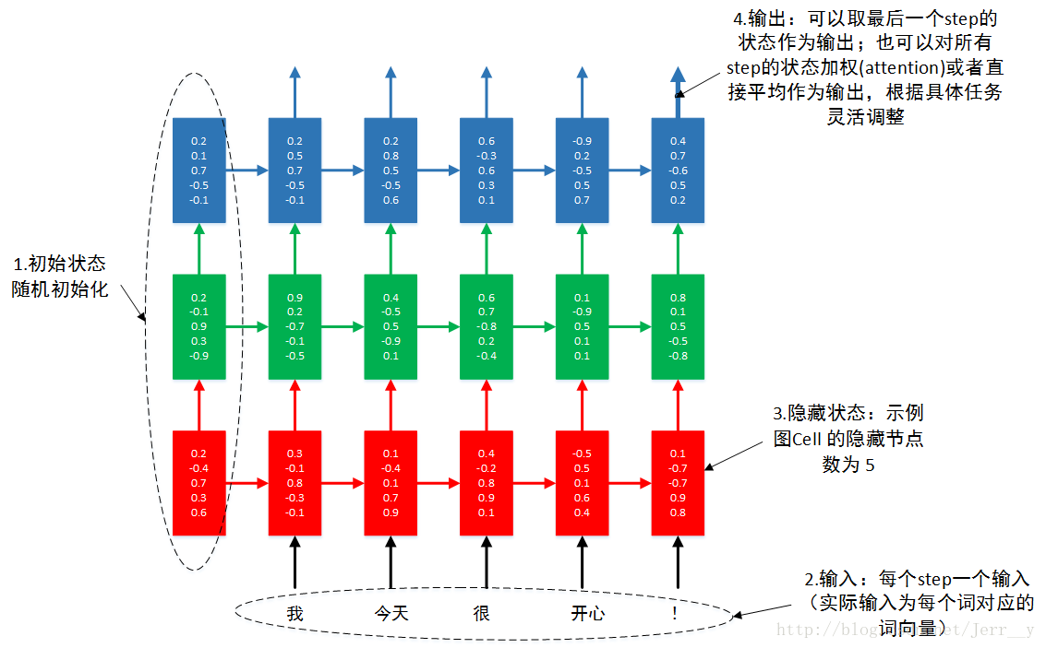
3.1 RNN-多层RNN
Long Short Term Memory

Slide 23
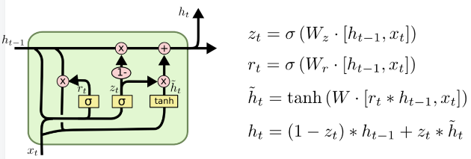
3.1 RNN-GRN
Long Short Term Memory
GRN:将忘记门和输入门合成了一个单一的更新门.r,z分别被称为 Reset Gate 和 Update Gate.

Slide 24
04
PART
知识拓展
Knowledge Expansion

Slide 25
4.1 梯度爆炸和梯度消失-预训练加微调
Knowledge Expansion
预训练加微调(局部最优->全局最优)
预训练（pre-training） ：采取无监督逐层训练方法，其基本思想是每次训练一层隐节点，训练时将上一层隐节点的输出作为输入，而本层隐节点的输出作为下一层隐节点的输入。
微调（fine-tunning） ：在预训练完成后，利用BP(Back Propagation)算法等对整个网络进行训练。

Slide 26

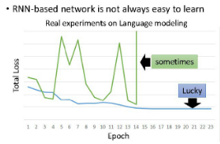
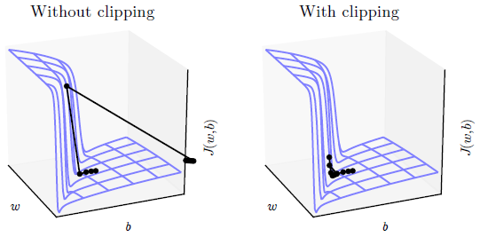


4.2 梯度爆炸-梯度截断
Knowledge Expansion
简单截断：给定某个阈值，在学习的过程中，每隔k步进行一次截断，截断是指将小于阈值的系数直接赋值为0。即在训练过程中检查和限制梯度的大小。

Slide 27
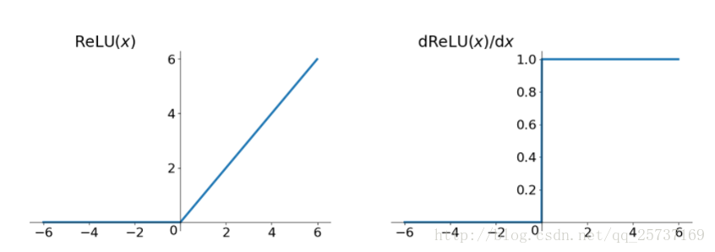
4.3 梯度爆炸-relu、leakrelu、elu等激活函数
Knowledge Expansion

Slide 28
4.4梯度消失和梯度爆炸-Batchnorm
Knowledge Expansion
BN(Batch normalization):通过对每一层的输出规范为均值和方差一致的方法，消除了w带来的放大缩小的影响。
正向传播中：
那么反向传播中：

Slide 29
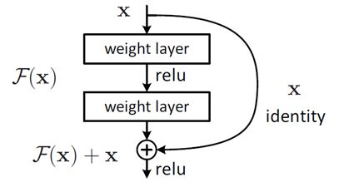

4.5 梯度消失-残差结构
Knowledge Expansion
ResNet: Deep Residual Learning for Image Recognition

Slide 30
Thank you！
Thank you for watching!
汇报人：明星霞
时 间：2018-5-30

